Slide 1
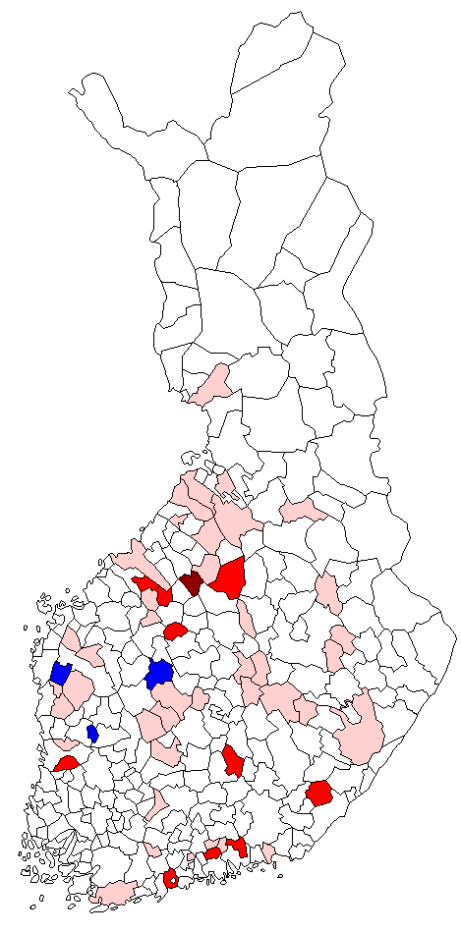
Ehdotetut kriisikuntakriteerit 2020
Arviointimenettely voidaan käynnistää, jos:
Konsernitilinpäätöksen alijäämä euroa/asukas:
1. vuonna > 500, 2. vuonna > 1000
Tai
Konsernitilinpäätöksestä lasketut 4/4 tunnuslukua täyttyvät:
1. Vuosikate, prosenttia poistoista:
kahtena vuonna < 80 %
2. Tuloveroprosentti:
kahtena vuonna vähintään 2,0 %-yksikköä yli keskimääräisen
3. Lainamäärä euroa/asukas*:
kahtena vuonna vähintään 50 % yli keskimääräisen
4. Laskennallinen lainanhoitokate:
kahtena vuonna < 0,8
*Asukaskohtaisen lainamäärän sijasta ehdotetaan, että tunnuslukuna käytetään asukaskohtaista lainojen ja vuokravastuiden yhteismäärää. Ehdotettua tunnuslukua ei kuitenkaan ole vielä tilastoitu.
Erityisen vaikeaa taloudellista asemaa
kuvaavien tunnuslukujen raja-arvojen
täyttyminen (2016-2017)
Alijäämäkriteerin raja-arvo täyttyy (Jämijärvi, Teuva, Ähtäri)
Väh. 3:n muun tunnusluvun
raja-arvo täyttyy (Reisjärvi)
Väh. 2:n muun tunnusluvun
raja-arvo täyttyy (11 kuntaa*)
Väh. 1:n muun tunnusluvun
raja-arvo täyttyy (54 kuntaa)
*Väh. 2:n muun tunnusluvun raja-arvo täyttyy:
Askola, Espoo, Halsua, Hartola, Kaustinen, Kyyjärvi,
Lapinjärvi, Pyhäjärvi, Reisjärvi, Taipalsaari, Ulvila
KL/MS 5.10.2018
Lähde: Tilastokeskus/VM, 2018
Aluejaot © MML, 2017

Slide 2
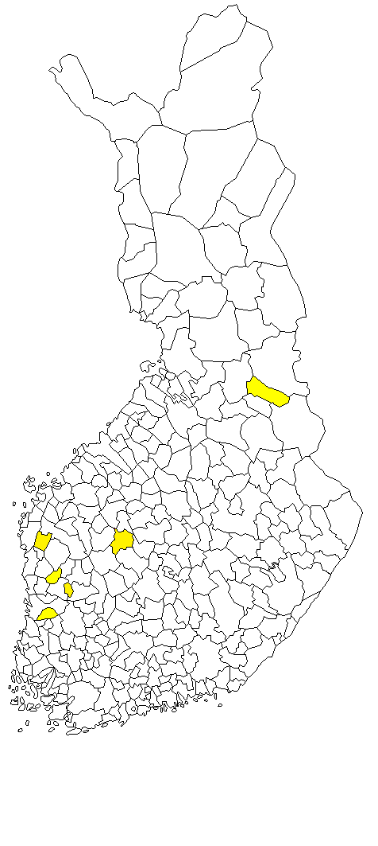
Ehdotetut kriisikuntakriteerit 2020
Arviointimenettely voidaan käynnistää, jos:
Konsernitilinpäätöksen alijäämä euroa/asukas:
1. vuonna > 500, 2. vuonna > 1000
Tai
Konsernitilinpäätöksestä lasketut 4/4 tunnuslukua täyttyvät:
1. Vuosikate, prosenttia poistoista:
kahtena vuonna < 80 %
2. Tuloveroprosentti:
kahtena vuonna vähintään 2,0 %-yksikköä yli keskimääräisen
3. Lainamäärä euroa/asukas*:
kahtena vuonna vähintään 50 % yli keskimääräisen
4. Laskennallinen lainanhoitokate:
kahtena vuonna < 0,8
*Asukaskohtaisen lainamäärän sijasta ehdotetaan, että tunnuslukuna käytetään asukaskohtaista lainojen ja vuokravastuiden yhteismäärää. Ehdotettua tunnuslukua ei kuitenkaan ole vielä tilastoitu.
Alijäämäkriteerin raja-arvojen
täyttyminen (2016-2017)
Alijäämäkriteerin viitteellinen
raja-arvo täyttyy (6 kuntaa)
Alijäämäkriteerin
raja-arvo täyttyy (3 kuntaa)
KL/MS 8.10.2018
Lähde: Tilastokeskus/VM, 2018
Aluejaot © MML, 2017

Slide 3
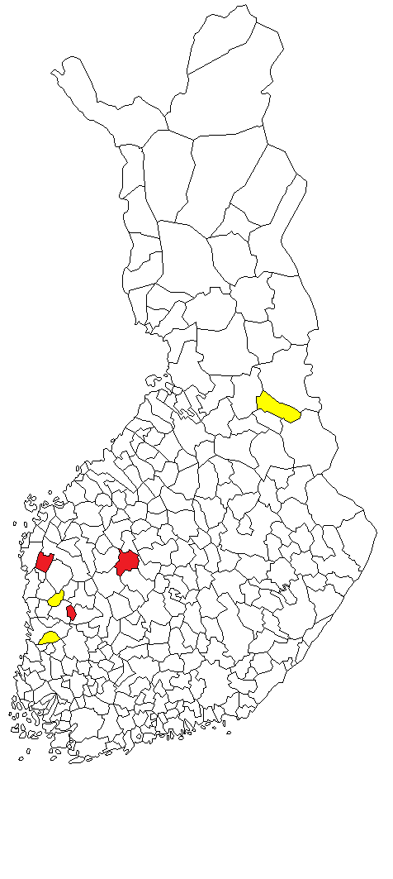
Ehdotetut kriisikuntakriteerit 2020
Arviointimenettely voidaan käynnistää, jos:
Konsernitilinpäätöksen alijäämä euroa/asukas:
1. vuonna > 500, 2. vuonna > 1000
Tai
Konsernitilinpäätöksestä lasketut 4/4 tunnuslukua täyttyvät:
1. Vuosikate, prosenttia poistoista:
kahtena vuonna < 80 %
2. Tuloveroprosentti:
kahtena vuonna vähintään 2,0 %-yksikköä yli keskimääräisen
3. Lainamäärä euroa/asukas*:
kahtena vuonna vähintään 50 % yli keskimääräisen
4. Laskennallinen lainanhoitokate:
kahtena vuonna < 0,8
*Asukaskohtaisen lainamäärän sijasta ehdotetaan, että tunnuslukuna käytetään asukaskohtaista lainojen ja vuokravastuiden yhteismäärää. Ehdotettua tunnuslukua ei kuitenkaan ole vielä tilastoitu.
Alijäämäkriteerin raja-arvojen
täyttyminen (2016-2017)
Alijäämäkriteerin viitteellinen
raja-arvo täyttyy (6 kuntaa)
Alijäämäkriteerin
raja-arvo täyttyy (3 kuntaa)
Ähtäri
Teuva
Jämijärvi
KL/MS 8.10.2018
Lähde: Tilastokeskus/VM, 2018
Aluejaot © MML, 2017

Slide 4
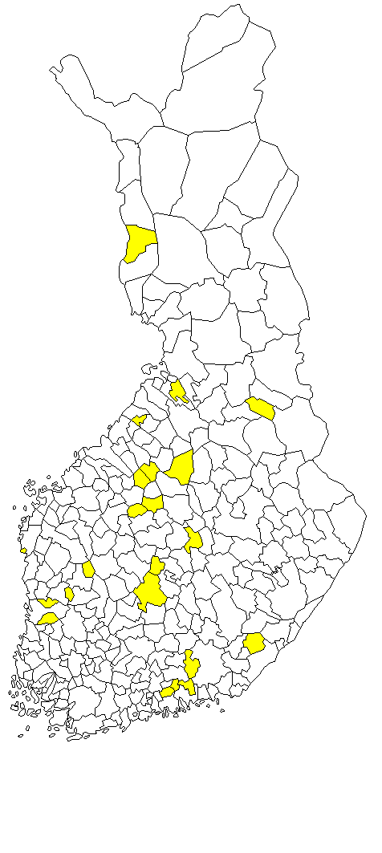
Ehdotetut kriisikuntakriteerit 2020
Arviointimenettely voidaan käynnistää, jos:
Konsernitilinpäätöksen alijäämä euroa/asukas:
1. vuonna > 500, 2. vuonna > 1000
Tai
Konsernitilinpäätöksestä lasketut 4/4 tunnuslukua täyttyvät:
1. Vuosikate, prosenttia poistoista:
kahtena vuonna < 80 %
2. Tuloveroprosentti:
kahtena vuonna vähintään 2,0 %-yksikköä yli keskimääräisen
3. Lainamäärä euroa/asukas*:
kahtena vuonna vähintään 50 % yli keskimääräisen
4. Laskennallinen lainanhoitokate:
kahtena vuonna < 0,8
*Asukaskohtaisen lainamäärän sijasta ehdotetaan, että tunnuslukuna käytetään asukaskohtaista lainojen ja vuokravastuiden yhteismäärää. Ehdotettua tunnuslukua ei kuitenkaan ole vielä tilastoitu.
Vuosikatekriteerin raja-
arvojen täyttyminen (2016-2017)
Vuosikatekriteerin viitteellinen
raja-arvo täyttyy (22 kuntaa)
Vuosikatekriteerin
raja-arvo täyttyy (8 kuntaa)
KL/MS 8.10.2018
Lähde: Tilastokeskus/VM, 2018
Aluejaot © MML, 2017

Slide 5
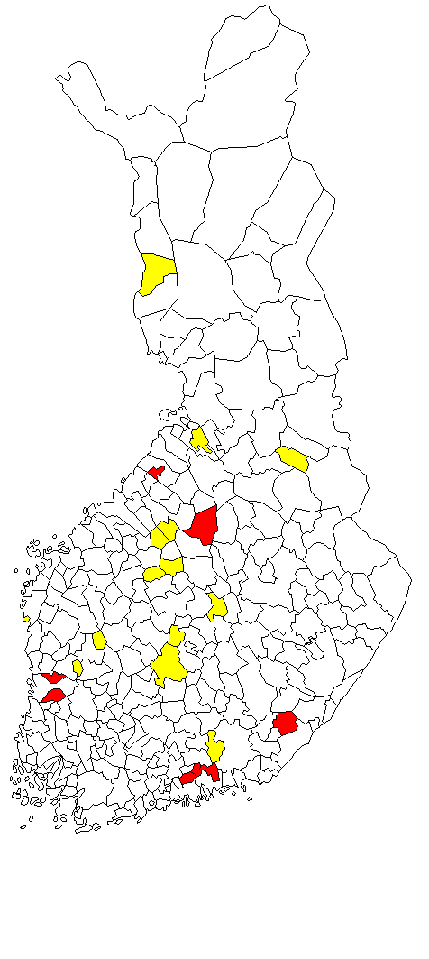
Ehdotetut kriisikuntakriteerit 2020
Arviointimenettely voidaan käynnistää, jos:
Konsernitilinpäätöksen alijäämä euroa/asukas:
1. vuonna > 500, 2. vuonna > 1000
Tai
Konsernitilinpäätöksestä lasketut 4/4 tunnuslukua täyttyvät:
1. Vuosikate, prosenttia poistoista:
kahtena vuonna < 80 %
2. Tuloveroprosentti:
kahtena vuonna vähintään 2,0 %-yksikköä yli keskimääräisen
3. Lainamäärä euroa/asukas*:
kahtena vuonna vähintään 50 % yli keskimääräisen
4. Laskennallinen lainanhoitokate:
kahtena vuonna < 0,8
*Asukaskohtaisen lainamäärän sijasta ehdotetaan, että tunnuslukuna käytetään asukaskohtaista lainojen ja vuokravastuiden yhteismäärää. Ehdotettua tunnuslukua ei kuitenkaan ole vielä tilastoitu.
Vuosikatekriteerin raja-
arvojen täyttyminen (2016-2017)
Vuosikatekriteerin viitteellinen
raja-arvo täyttyy (22 kuntaa)
Vuosikatekriteerin
raja-arvo täyttyy (8 kuntaa)
Merijärvi
Pyhäjärvi
Pomarkku
Ulvila
Taipalsaari
Lapinjärvi
Myrskylä
KL/MS 8.10.2018
Lähde: Tilastokeskus/VM, 2018
Aluejaot © MML, 2017
Askola

Slide 6
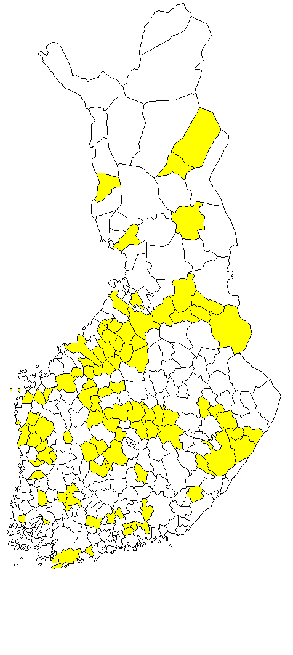
Ehdotetut kriisikuntakriteerit 2020
Arviointimenettely voidaan käynnistää, jos:
Konsernitilinpäätöksen alijäämä euroa/asukas:
1. vuonna > 500, 2. vuonna > 1000
Tai
Konsernitilinpäätöksestä lasketut 4/4 tunnuslukua täyttyvät:
1. Vuosikate, prosenttia poistoista:
kahtena vuonna < 80 %
2. Tuloveroprosentti:
kahtena vuonna vähintään 2,0 %-yksikköä yli keskimääräisen
3. Lainamäärä euroa/asukas*:
kahtena vuonna vähintään 50 % yli keskimääräisen
4. Laskennallinen lainanhoitokate:
kahtena vuonna < 0,8
*Asukaskohtaisen lainamäärän sijasta ehdotetaan, että tunnuslukuna käytetään asukaskohtaista lainojen ja vuokravastuiden yhteismäärää. Ehdotettua tunnuslukua ei kuitenkaan ole vielä tilastoitu.
Tuloverokriteerin raja-arvojen
täyttyminen (2016-2017)
Tuloverokriteerin viitteellinen
raja-arvo täyttyy (82 kuntaa)
Tuloverokriteerin
raja-arvo täyttyy (24 kuntaa)
KL/MS 8.10.2018
Lähde: Tilastokeskus/VM, 2018
Aluejaot © MML, 2017

Slide 7
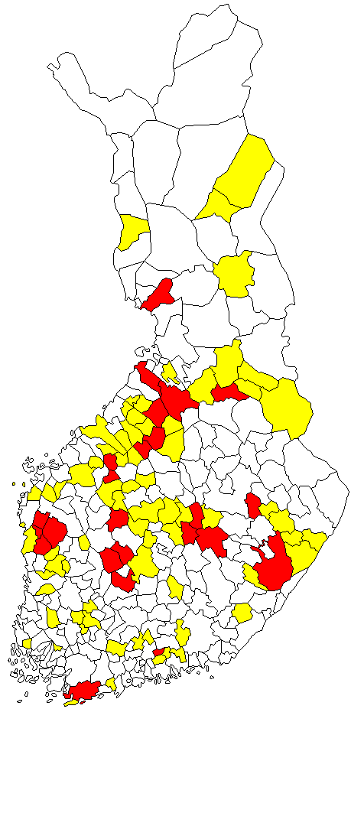
Ehdotetut kriisikuntakriteerit 2020
Arviointimenettely voidaan käynnistää, jos:
Konsernitilinpäätöksen alijäämä euroa/asukas:
1. vuonna > 500, 2. vuonna > 1000
Tai
Konsernitilinpäätöksestä lasketut 4/4 tunnuslukua täyttyvät:
1. Vuosikate, prosenttia poistoista:
kahtena vuonna < 80 %
2. Tuloveroprosentti:
kahtena vuonna vähintään 2,0 %-yksikköä yli keskimääräisen
3. Lainamäärä euroa/asukas*:
kahtena vuonna vähintään 50 % yli keskimääräisen
4. Laskennallinen lainanhoitokate:
kahtena vuonna < 0,8
*Asukaskohtaisen lainamäärän sijasta ehdotetaan, että tunnuslukuna käytetään asukaskohtaista lainojen ja vuokravastuiden yhteismäärää. Ehdotettua tunnuslukua ei kuitenkaan ole vielä tilastoitu.
Tuloverokriteerin raja-arvojen
täyttyminen (2016-2017)
Simo
Tuloverokriteerin viitteellinen
raja-arvo täyttyy (82 kuntaa)
Tuloverokriteerin
raja-arvo täyttyy (24 kuntaa)
Siikajoki
Siikalatva
Haapavesi
Haapajärvi
Paltamo
Reisjärvi
Veteli
Vimpeli
Teuva
Ähtäri
Kauhajoki
Karijoki
Isojoki
Tuusniemi
Ruovesi
Savonlinna
Mänttä-Vilppula
Rautalampi
Orivesi
Hankasalmi
Pieksämäki
KL/MS 8.10.2018
Lähde: Tilastokeskus/VM, 2018
Aluejaot © MML, 2017
Raasepori
Pukkila

Slide 8
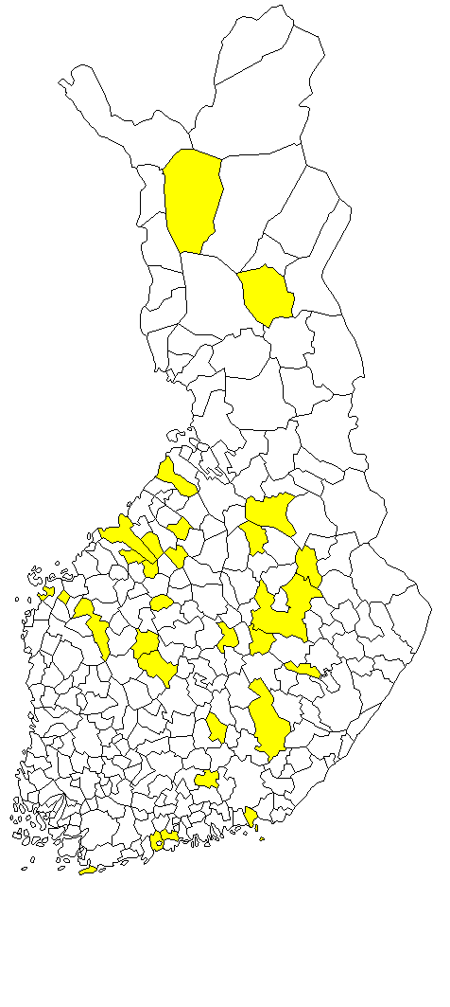
Ehdotetut kriisikuntakriteerit 2020
Arviointimenettely voidaan käynnistää, jos:
Konsernitilinpäätöksen alijäämä euroa/asukas:
1. vuonna > 500, 2. vuonna > 1000
Tai
Konsernitilinpäätöksestä lasketut 4/4 tunnuslukua täyttyvät:
1. Vuosikate, prosenttia poistoista:
kahtena vuonna < 80 %
2. Tuloveroprosentti:
kahtena vuonna vähintään 2,0 %-yksikköä yli keskimääräisen
3. Lainamäärä euroa/asukas*:
kahtena vuonna vähintään 50 % yli keskimääräisen
4. Laskennallinen lainanhoitokate:
kahtena vuonna < 0,8
*Asukaskohtaisen lainamäärän sijasta ehdotetaan, että tunnuslukuna käytetään asukaskohtaista lainojen ja vuokravastuiden yhteismäärää. Ehdotettua tunnuslukua ei kuitenkaan ole vielä tilastoitu.
Lainakantakriteerin raja-arvojen
täyttyminen (2016-2017)
Lainakantakriteerin viitteellinen
raja-arvo täyttyy (28 kuntaa)
Lainakantakriteerin
raja-arvo täyttyy (11 kuntaa)
KL/MS 8.10.2018
Lähde: Tilastokeskus/VM, 2018
Aluejaot © MML, 2017

Slide 9
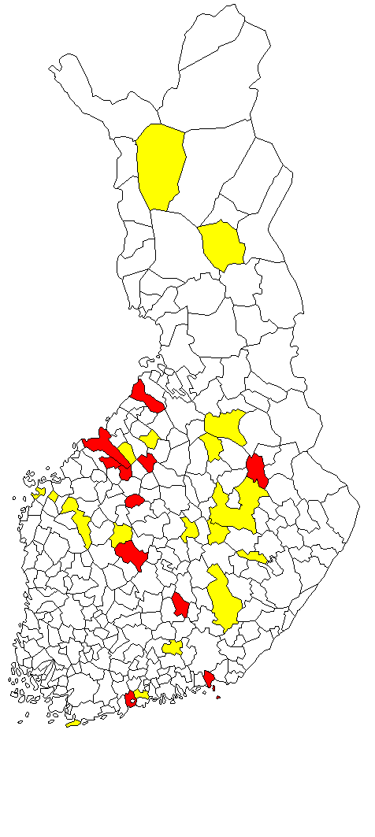
Ehdotetut kriisikuntakriteerit 2020
Arviointimenettely voidaan käynnistää, jos:
Konsernitilinpäätöksen alijäämä euroa/asukas:
1. vuonna > 500, 2. vuonna > 1000
Tai
Konsernitilinpäätöksestä lasketut 4/4 tunnuslukua täyttyvät:
1. Vuosikate, prosenttia poistoista:
kahtena vuonna < 80 %
2. Tuloveroprosentti:
kahtena vuonna vähintään 2,0 %-yksikköä yli keskimääräisen
3. Lainamäärä euroa/asukas*:
kahtena vuonna vähintään 50 % yli keskimääräisen
4. Laskennallinen lainanhoitokate:
kahtena vuonna < 0,8
*Asukaskohtaisen lainamäärän sijasta ehdotetaan, että tunnuslukuna käytetään asukaskohtaista lainojen ja vuokravastuiden yhteismäärää. Ehdotettua tunnuslukua ei kuitenkaan ole vielä tilastoitu.
Lainakantakriteerin raja-arvojen
täyttyminen (2016-2017)
Lainakantakriteerin viitteellinen
raja-arvo täyttyy (28 kuntaa)
Lainakantakriteerin
raja-arvo täyttyy (11 kuntaa)
Raahe
Kokkola
Rautavaara
Reisjärvi
Kaustinen
Halsua
Kyyjärvi
Keuruu
Hartola
Kotka
KL/MS 8.10.2018
Lähde: Tilastokeskus/VM, 2018
Aluejaot © MML, 2017
Espoo

Slide 10
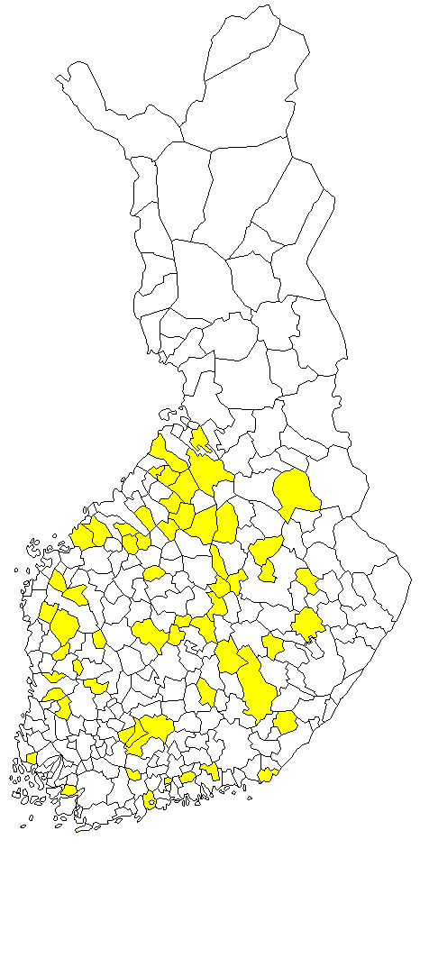
Ehdotetut kriisikuntakriteerit 2020
Arviointimenettely voidaan käynnistää, jos:
Konsernitilinpäätöksen alijäämä euroa/asukas:
1. vuonna > 500, 2. vuonna > 1000
Tai
Konsernitilinpäätöksestä lasketut 4/4 tunnuslukua täyttyvät:
1. Vuosikate, prosenttia poistoista:
kahtena vuonna < 80 %
2. Tuloveroprosentti:
kahtena vuonna vähintään 2,0 %-yksikköä yli keskimääräisen
3. Lainamäärä euroa/asukas*:
kahtena vuonna vähintään 50 % yli keskimääräisen
4. Laskennallinen lainanhoitokate:
kahtena vuonna < 0,8
*Asukaskohtaisen lainamäärän sijasta ehdotetaan, että tunnuslukuna käytetään asukaskohtaista lainojen ja vuokravastuiden yhteismäärää. Ehdotettua tunnuslukua ei kuitenkaan ole vielä tilastoitu.
Lainanhoitokatekriteerin raja-
arvojen täyttyminen (2016-2017)
Lainanhoitokatekriteerin viitteellinen
raja-arvo täyttyy (57 kuntaa)
Lainanhoitokatekriteerin
raja-arvo täyttyy (23 kuntaa)
KL/MS 8.10.2018
Lähde: Tilastokeskus/VM, 2018
Aluejaot © MML, 2017

Slide 11
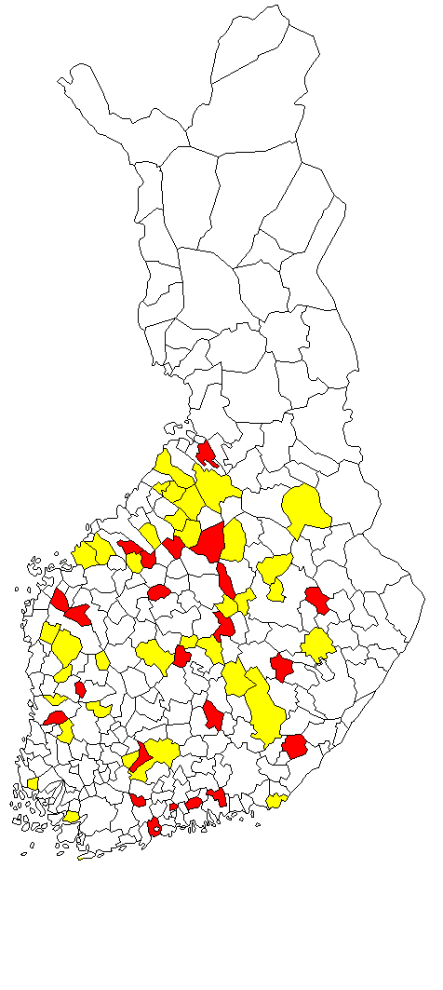
Ehdotetut kriisikuntakriteerit 2020
Arviointimenettely voidaan käynnistää, jos:
Konsernitilinpäätöksen alijäämä euroa/asukas:
1. vuonna > 500, 2. vuonna > 1000
Tai
Konsernitilinpäätöksestä lasketut 4/4 tunnuslukua täyttyvät:
1. Vuosikate, prosenttia poistoista:
kahtena vuonna < 80 %
2. Tuloveroprosentti:
kahtena vuonna vähintään 2,0 %-yksikköä yli keskimääräisen
3. Lainamäärä euroa/asukas*:
kahtena vuonna vähintään 50 % yli keskimääräisen
4. Laskennallinen lainanhoitokate:
kahtena vuonna < 0,8
*Asukaskohtaisen lainamäärän sijasta ehdotetaan, että tunnuslukuna käytetään asukaskohtaista lainojen ja vuokravastuiden yhteismäärää. Ehdotettua tunnuslukua ei kuitenkaan ole vielä tilastoitu.
Lainanhoitokatekriteerin raja-
arvojen täyttyminen (2016-2017)
Lainanhoitokatekriteerin viitteellinen
raja-arvo täyttyy (57 kuntaa)
Lainanhoitokatekriteerin
raja-arvo täyttyy (23 kuntaa)
Tyrnävä
Reisjärvi
Keitele
Pyhäjärvi
Kaustinen
Kaavi
Halsua
Laihia
Kyyjärvi
Ilmajoki
Konnevesi
Jämijärvi
Petäjävesi
Ulvila
Joroinen
Taipalsaari
Hattula
Hartola
Karkkila
Lapinjärvi
Askola
KL/MS 8.10.2018
Lähde: Tilastokeskus/VM, 2018
Aluejaot © MML, 2017
Espoo
Järvenpää

